Slide 1
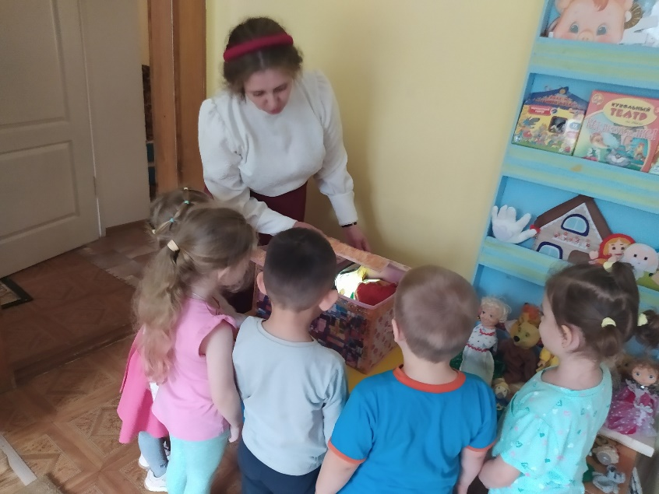
Муниципальное казенное дошкольное образовательное учреждение детский сад общеразвивающего вида №13 «Солнышко»
Проект :
«Как потрогать сказку?»
Использование игрового дидактического пособия «Сундучок сказок» для приобщения детей дошкольного возраста к культурным традициям русского народа посредством русских народных сказок.
Воспитатель- Искучева В.А.
п. Лежнево 2023 год.

Slide 2
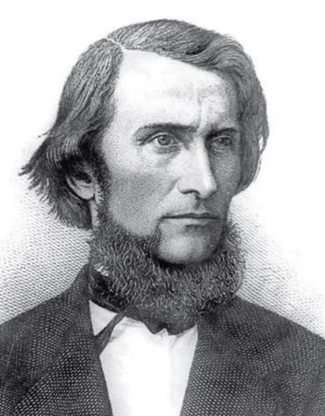
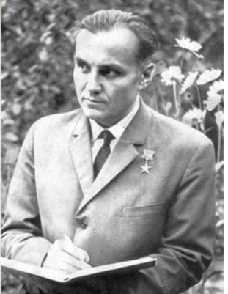
«Ребенок по своей природе – пытливый исследователь, открыватель мира. Так пусть перед ним открывается чудесный мир в живых красках и трепетных звуках, в сказке, в игре, в собственном творчестве, красоте.
Через сказку, игру, через неповторимое детское творчество – верная дорога к сердцу ребенка».
В.А. Сухомлинский
«Сказки - это первые и блестящие попытки русской народной педагогики, и я не думаю, чтобы кто-нибудь был в состоянии состязаться… с педагогическим гением народа».
К. Д. Ушинский

Slide 3
Актуальность
Сегодня вопрос воспитания личности молодого поколения стоит очень остро. Причиной тому является резкое снижение морали и нравственности в обществе, исчезновение положительных жизненных установок, ориентиров, снижение культурной работы с детьми в свободное от занятий время. Под влиянием далеко не нравственных мультфильмов у детей искажены представления о нравственных качествах: о доброте, милосердии, справедливости.
Воспитывать в детях любовь к Родине и национальным традициям, нужно как можно раньше, у них формируются духовно-нравственные качества, развивается личность ребенка. Русская народная культура является богатейшим материалом не только для введения ребенка в мир искусства, знакомство с традициями русского народа, художественно – эстетического воспитания, способность видеть красоту и гармонию. Приобщение детей к народной культуре является средством формирования у них патриотических чувств и развития духовности. Необходимо донести до сознания детей то, что они являются носителями русской народной культуры, воспитывать детей в национальных традициях. Для этого необходимо обратиться к истокам русской народной культуры и, в первую очередь к сказкам.

Slide 4
Особенность проекта заключается в нетрадиционном подходе к использованию сказочного материала.
С помощью дидактического пособия «Сундучок сказок» мы имеем возможность - научить детей оригинально, непривычно, по-своему не только воспринимать содержание, но и творчески преобразовывать ход повествования, придумывать образы героев сказок с помощью различных техник изобразительной деятельности и т.д., вводить непредвиденные ситуации, смешивать несколько сюжетов в один. Тогда сказка (впрочем, как и любая книга) будет восприниматься ребёнком как источник увлекательных, необычных занятий, новых открытий и знаний.

Slide 5
Цель: воспитание нравственной личности ребенка, приобщение его к истокам народной культуры посредством русских народных сказок.
Задачи:
дать представление о разнообразии русских народных сказок;
формировать первоначальные представления детей о культуре, красоте, благородстве и жизни русского народа;
способствовать развитию у детей лучших черт русского характера как доброта, терпение, дружелюбие, любовь, послушание, трудолюбие;
воспитывать устойчивый интерес к русской народной культуре через сказки.

Slide 6
Предполагаемый результат.
Применение дидактического пособия «Сундучок сказок» будет способствовать:
-формированию представления о духовно-нравственных нормах;
-формированию представления детей о содержании русских народных сказок;
-формировать первоначальные представления детей о культуре, красоте, благородстве и жизни русского народа;
-способствовать развитию у детей лучших черт русского характера как доброта, терпение, дружелюбие, любовь, послушание, трудолюбие, уважение к родителям.
-развитию связной речи, звуковой культуры речи, грамматического строя речи;
-развитию внимания, памяти, мышления и воображения;
-воспитанию нравственных качеств личности, желание сохранить народное наследие нашей страны;

Slide 7
Этапы реализации проекта:
1. Организационно -подготовительный этап: Определение проблемы, цели и задач проекта; изучение литературы; подбор материала.
2.Основной этап.
Работа по приобщению детей дошкольного возраста к истокам русской народной культуры посредством русских народных сказок с использованием игрового дидактического пособия «Сундучок сказок».
3.Заключительный этап .

Slide 8
Планирование работы по реализации проекта. Подбор сказок в соответствии с рекомендациями ФОП ДО.
Месяц | Название сказки.
Сентябрь | «Петушок и бобовое зернышко».
Октябрь | Бычок-смоляной бочок».
Ноябрь | «Зимовье»
Декабрь | «Снегурочка»
Январь | «Лисичка-сестричка и серый волк»
Февраль | «Заяц – хваста»
Март | «Гуси-лебеди»
Апрель | «Коза-дереза»
Май | «Жихарка».

Slide 9
Этапы работы с дидактическим пособием «Сундучок сказок».
1. Выбор произведения и подбор материалов для сундучка.
2.Чтение и обсуждение литературного произведения.
3 этап: работа над пониманием сюжета и смысла сказки, интересными фактами, словарная работа, дидактические игры.
4. Досуговая деятельность (театрализованная деятельность, музыкальные, подвижные, дидактические игры на основе произведения:
5.Изготовление творческих продуктов на основе произведения

Slide 10
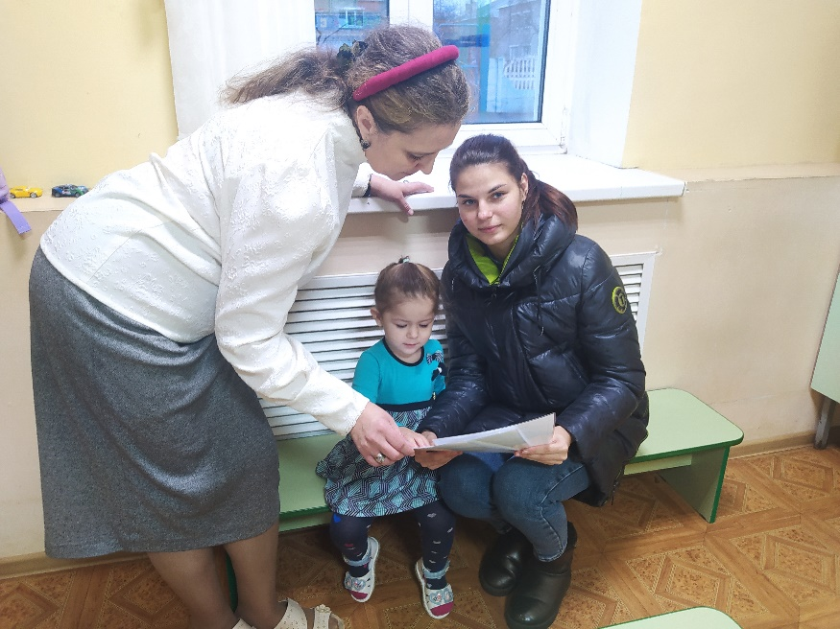
Взаимодействие с семьями воспитанников.
- Индивидуальные беседы;
- Выставка «Читаем вместе».
- -родительские собрания по данной теме;
-буклеты, папки – передвижки;
-совместное изготовление игр и атрибутов для «Сундучка сказок».
совместные чтения сказок
, инсценировки;
-обмен литературными
произведениями;
литературные вечера, экскурсии
в детскую библиотеку.

Slide 11
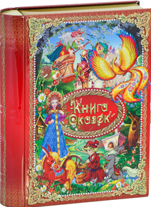
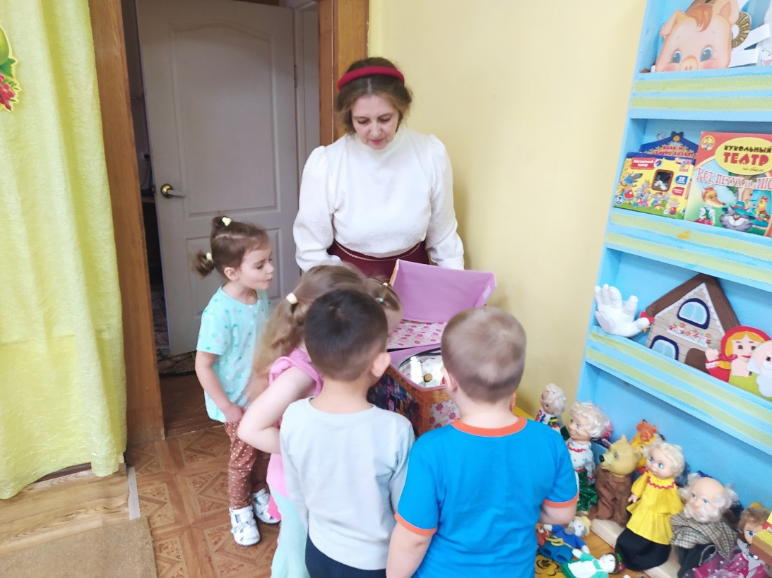
Работа по реализации проекта.

Slide 12
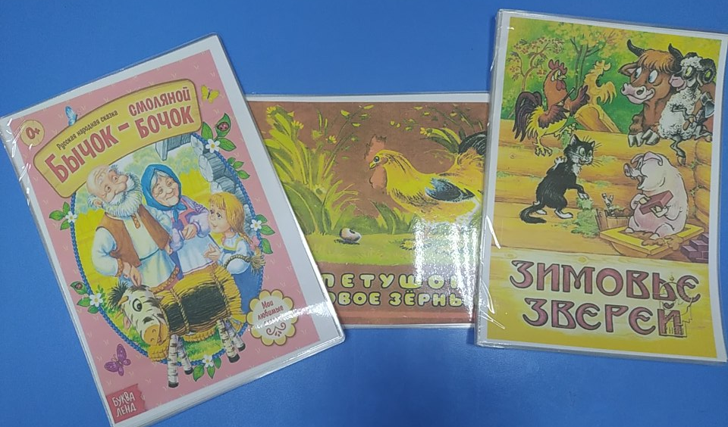
Подбор русских народных сказок в соответствии с требованиями ФОП ДО.

Slide 13
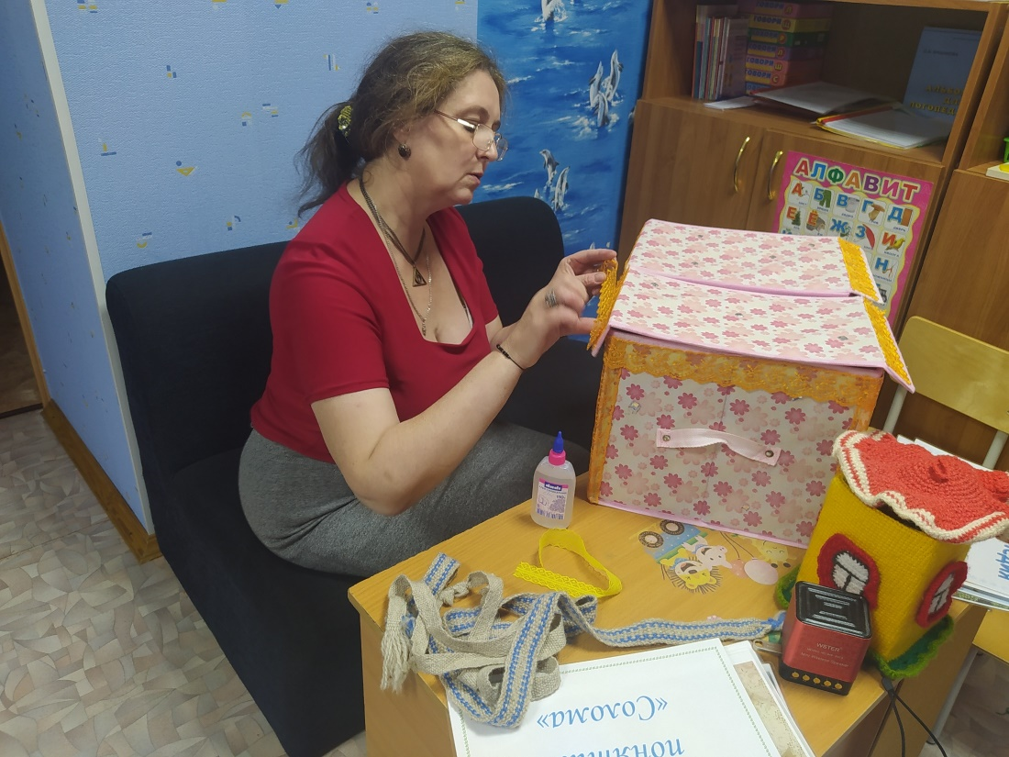
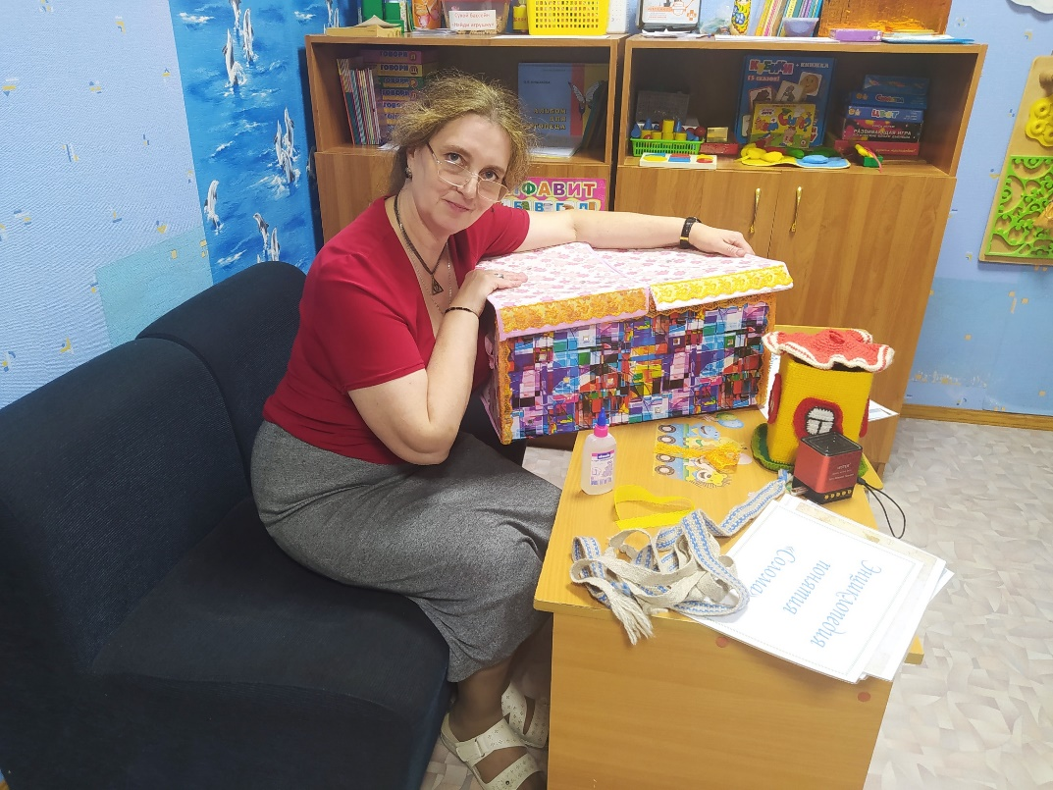
Изготовление «Сундучка сказок».

Slide 14
Проблема : «Как потрогать сказку?»

Slide 15
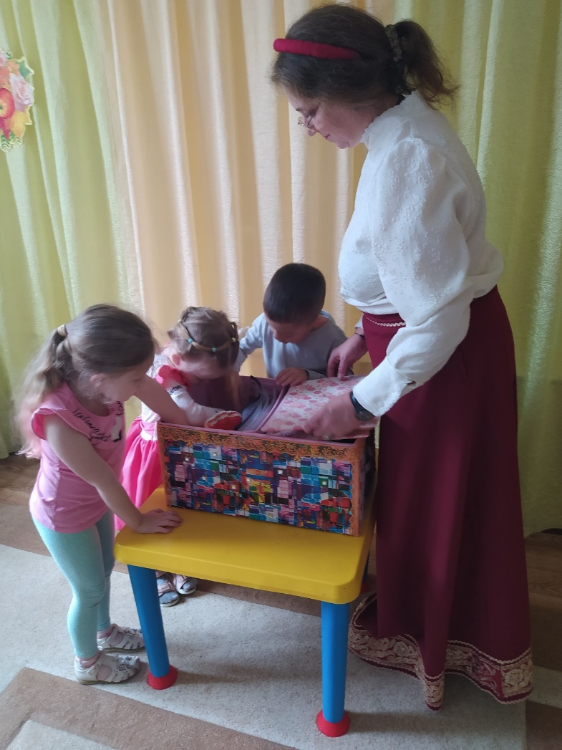
Это волшебный сундучок.

Slide 16
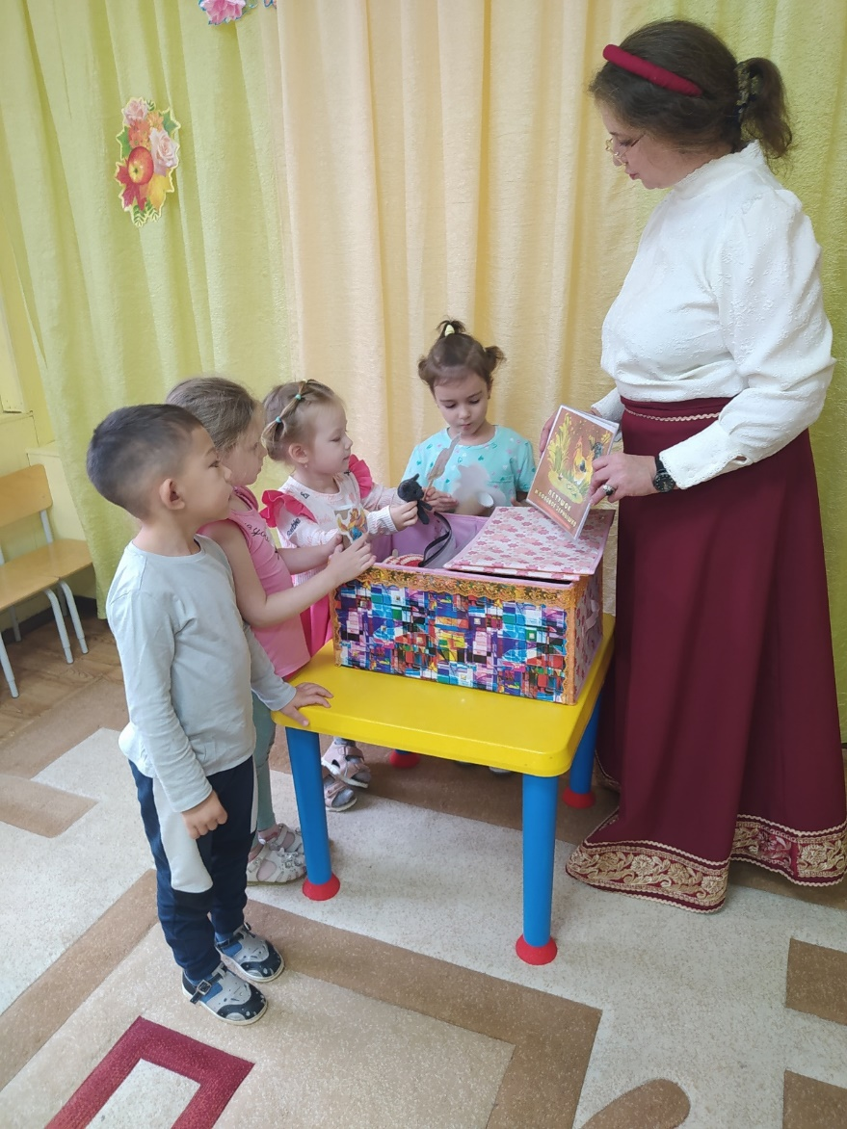
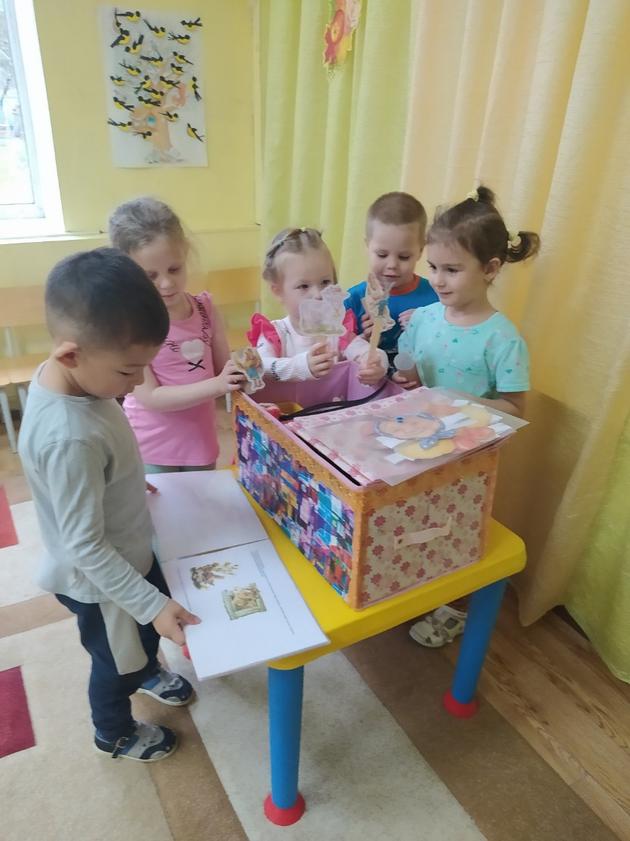
В нем живут сказки, которые можно не только почитать , но и потрогать.

Slide 17
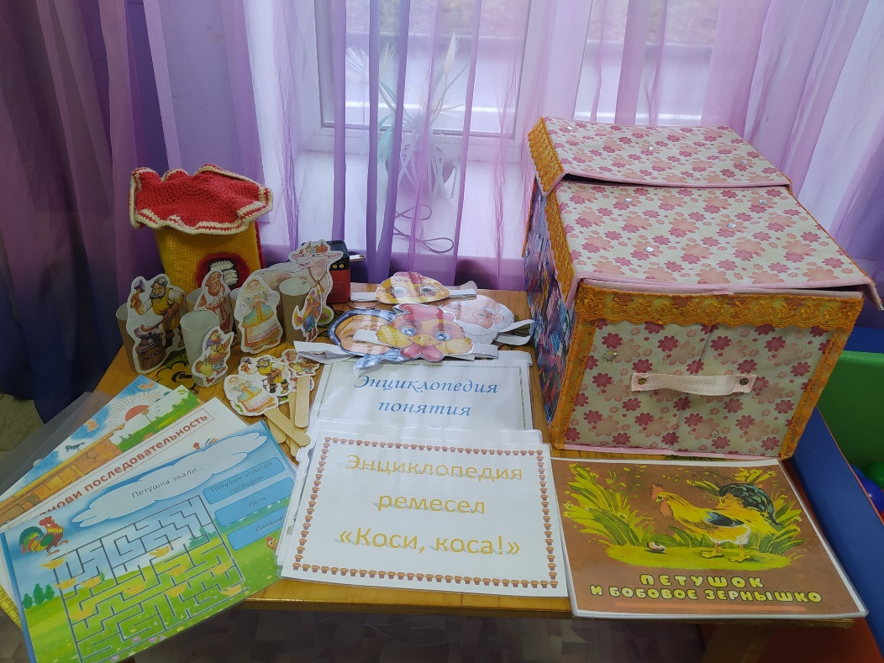
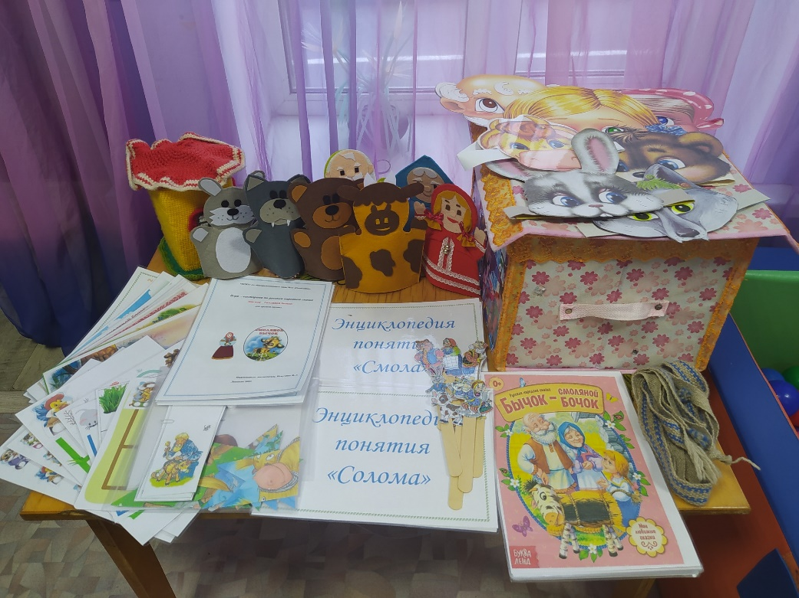
В нашем сундучке живут разные сказки.
«Бычок-смоляной бочок.»
Петушок и бобовое зернышко
«Петушок и бобовое зернышко».

Slide 18
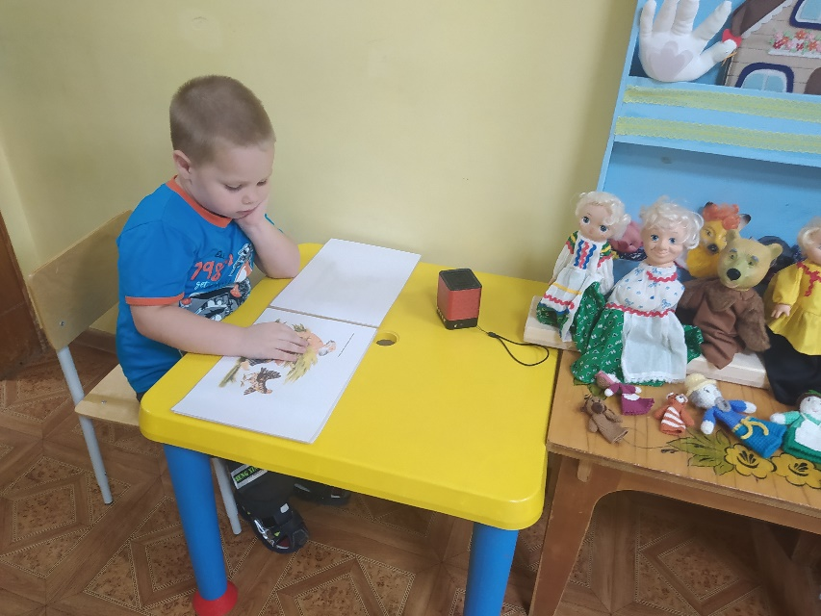
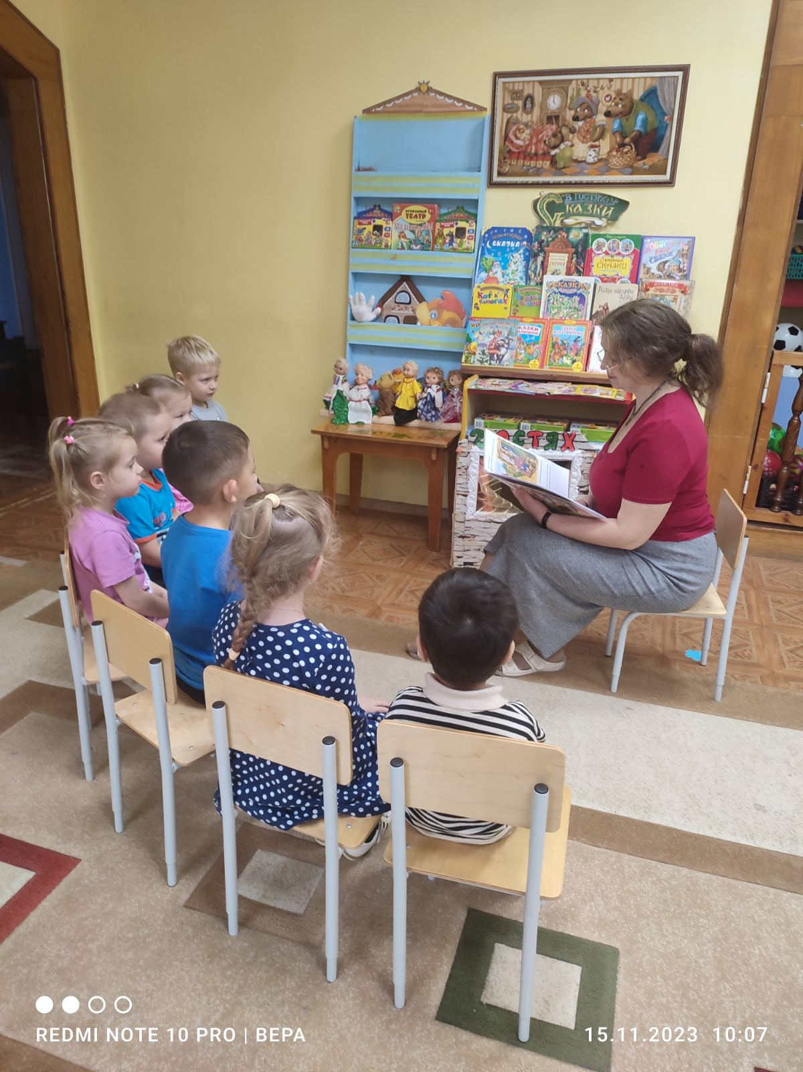
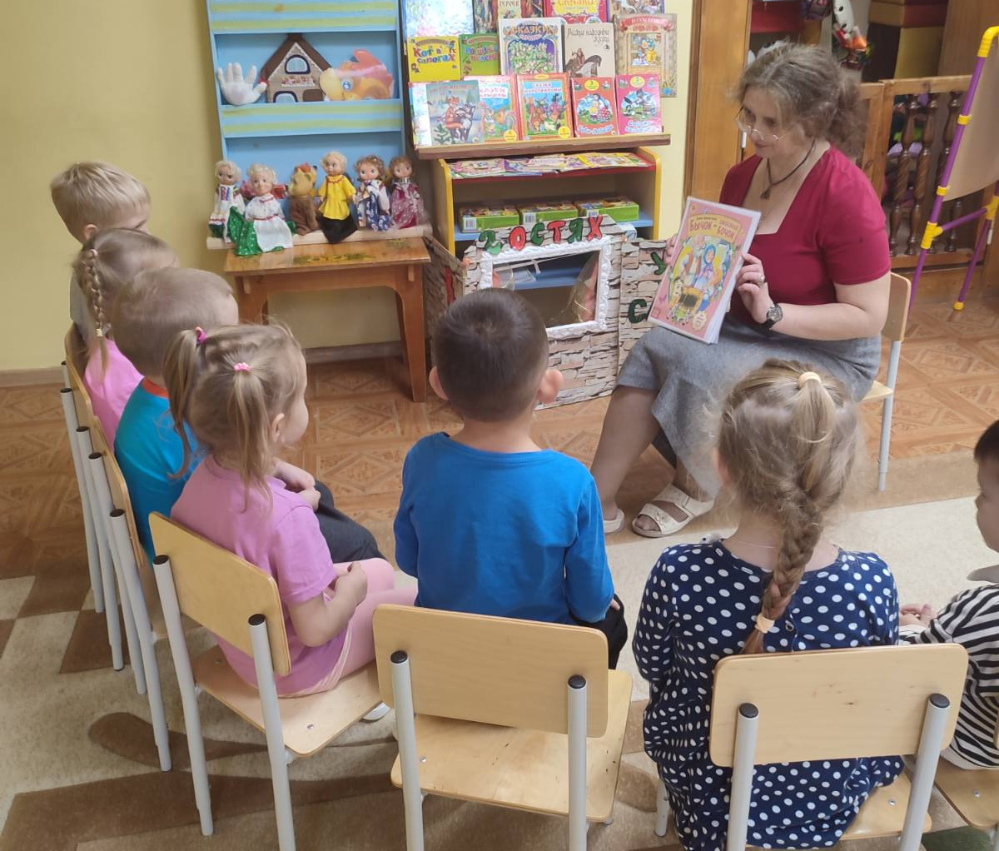
Мы слушаем сказки.

Slide 19
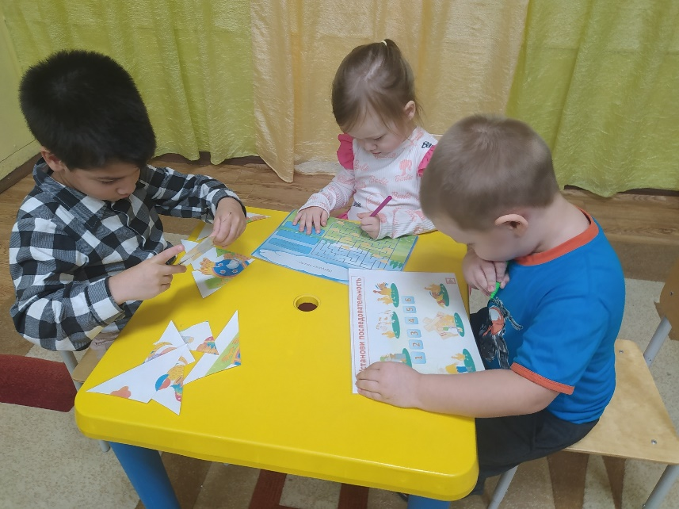
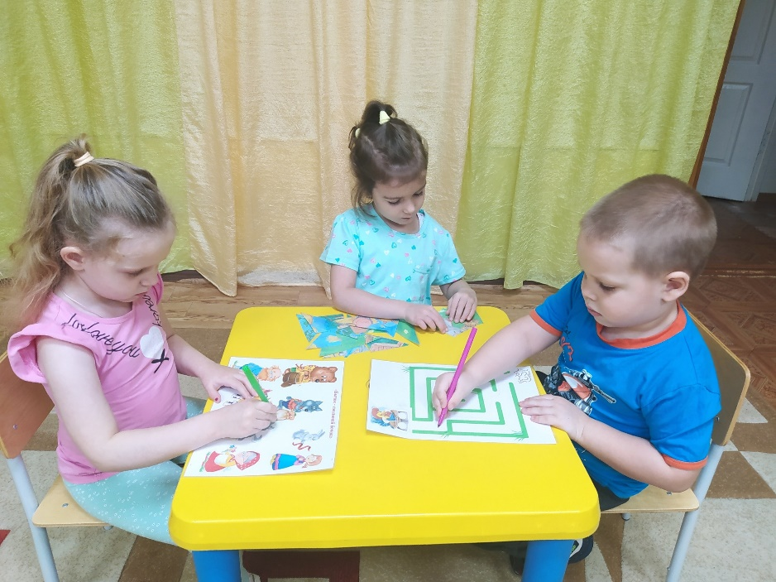
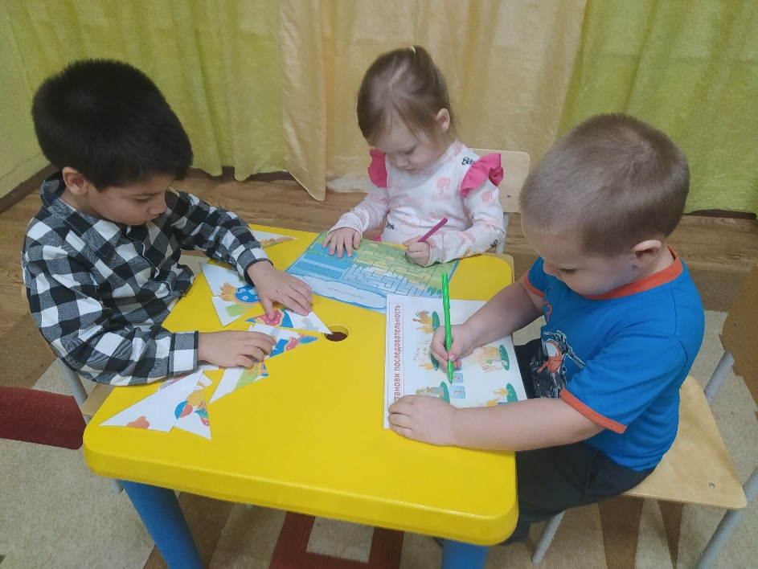
Играем в дидактические игры..

Slide 20
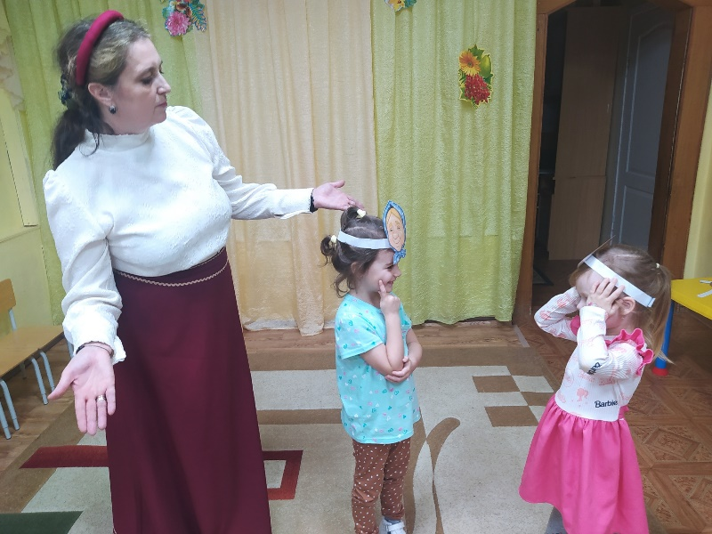
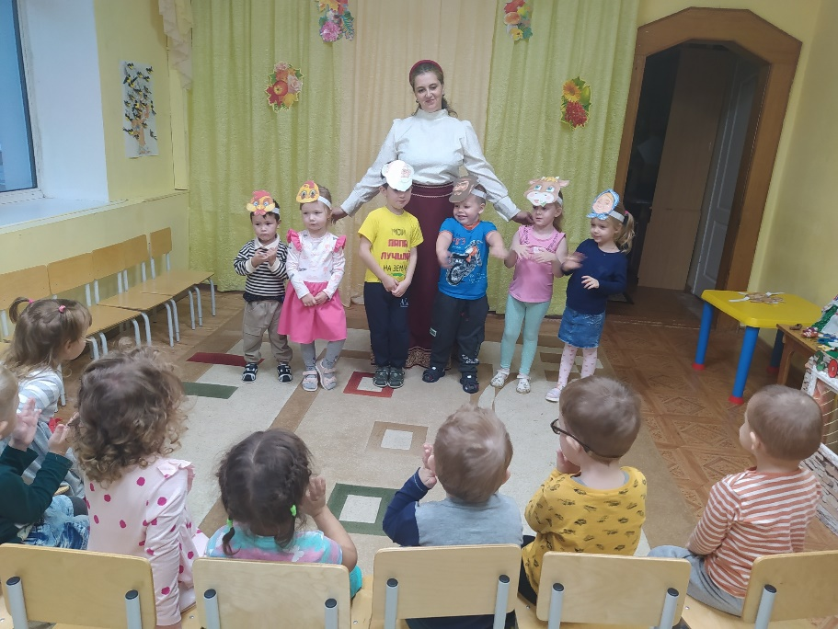
Инсценируем сказку.

Slide 21
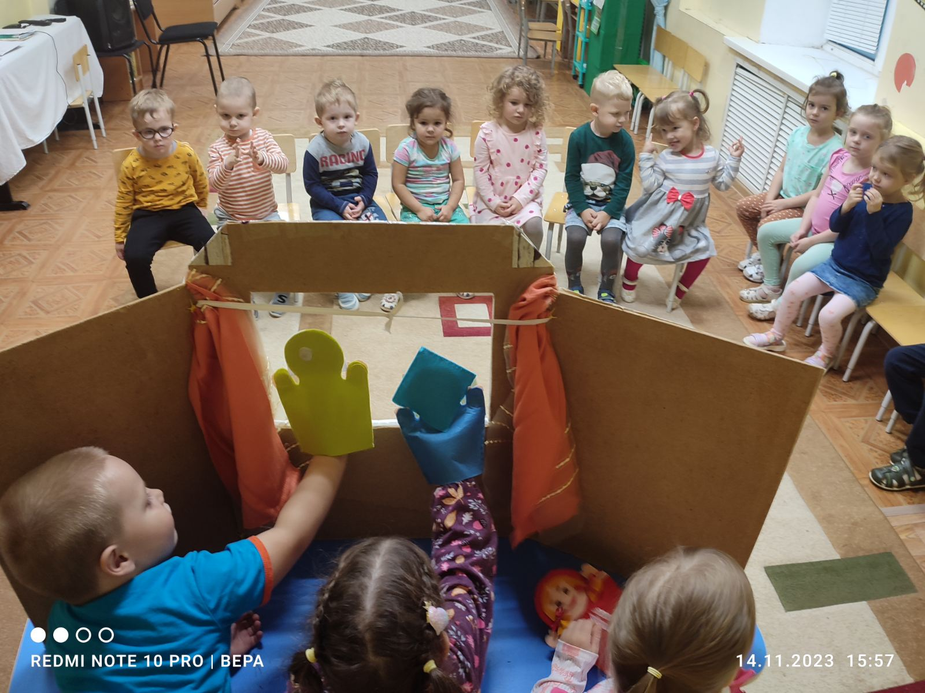
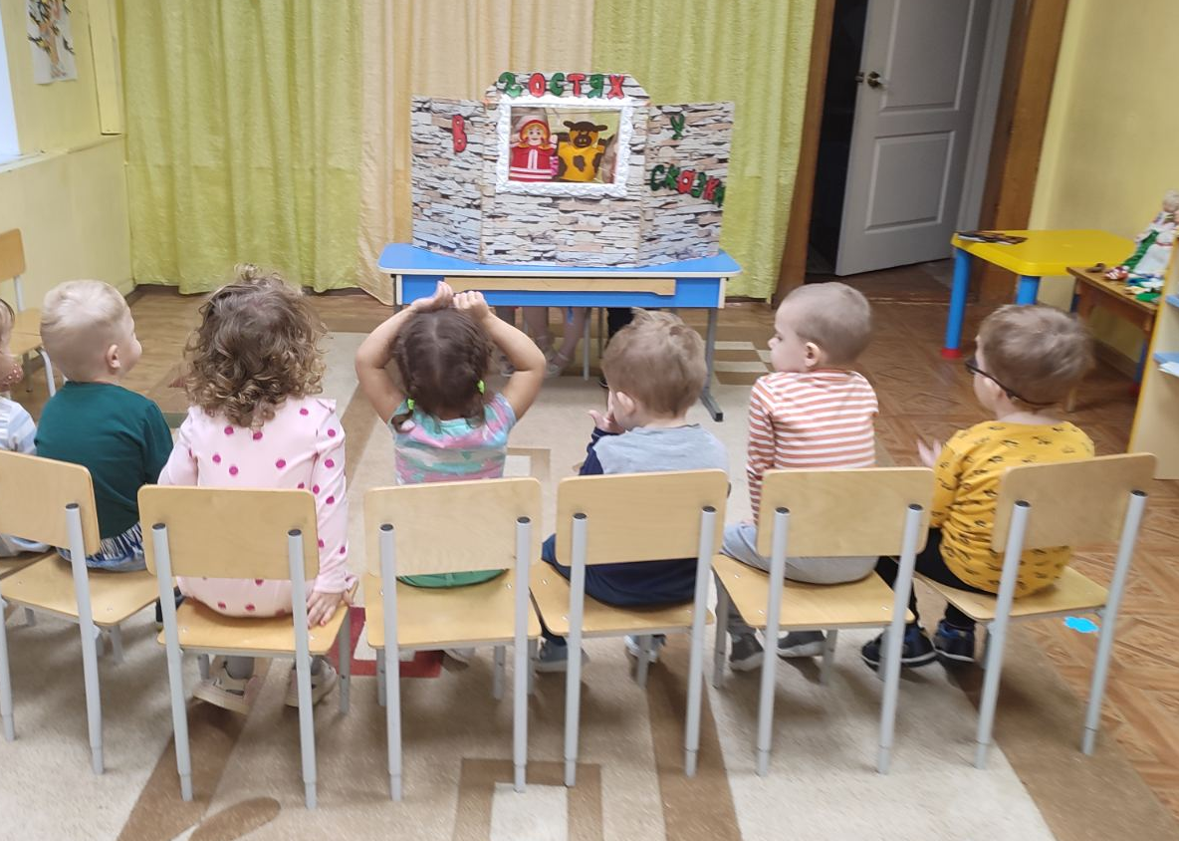
Кукольный спектакль по сказке «Зимовье зверей».

Slide 22
Мини музей: «В гостях у сказки».

Slide 23
Промежуточные итоги работы.
Дети знают содержание русских народных сказок;
С удовольствием их инсценируют, разыгрывают кукольные спектакли.
Используют дидактические материалы «Сундучка сказок в самостоятельной деятельности.
С нетерпением ждут встречи с новой сказкой.
Работа по реализации проекта будет продолжена в течение учебного года.

Slide 24
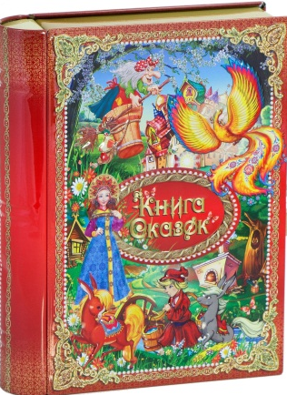
Необходимость знакомить дошкольников с компонентами русской народной культуры очевидна. Ведь народная культура, во всех еѐ проявлениях, обладая огромным эстетическим, духовно- нравственным и педагогическим потенциалом, способна формировать гармонично развитую личность с устойчивыми приоритетами, ценностными ориентациями, жизненными принципами.
Приобщение детей к русской народной культуре через изучение русских народных сказок способствует развитию у дошкольников патриотических чувств и духовности. И наша задача способствовать пробуждению чувства любви к Родине. Именно знакомство с традициями, обычаями русского народа, помогает воспитывать любовь к истории, культуре русского народа, помогает сохранить прошлое. Поэтому познание детьми народной культуры, русского народного творчества, народного фольклора, находит отклик в детских сердцах, положительно влияет на эстетическое развитие детей, раскрывает творческие способности каждого
ребёнка, формирует общую духовную культуру.
Детство это время, когда возможно
подлинное искреннее погружение в истоки
национальной культуры.

Slide 25
Список использованных источников и литературы
Ежемесячный научно-методический журнал «Дошкольное воспитание»,
№4 - 1991, №1 - 2007, №2 – 2008, №7 - 2012
Жирнова О. С. Многофункциональное дидактическое пособие
«Путешествие по сказкам» в работе педагога-психолога по познавательно-речевому развитию в ДОУ / О. С. Жирнова. — Текст: непосредственный// Психологические науки: теория и практика: материалы V Междунар. науч. конф. (г. Москва, июнь 2017 г.). — Москва: Буки-Веди, 2017. — С. 48-54. — URL: https://moluch.ru/conf/psy/archive/238/12076/ (дата обращения: 10.02.2023)
Козлова С.А. Дошкольная педагогика: учебник для студ. сред. проф. учеб. заведений/ С.А. Козлова, Т.А. Куликова. – 9-е изд., доп. – М.:
Издательский центр «Академия», 2008. – 416 с
Н.В. Иванушкина, А.И. Павлова Народная сказка как средство духовно- нравственного воспитания дошкольников. Поволжский педагогический вестник. 2020. Т. 8, № 4(29)
О. П. Князева «Приобщение детей к истокам русской народной культуры», С - Пб., 2006
.Шорохова О.А. Играем в сказку: Сказкотерапия и занятия по развитию связной речи дошкольников. – М.: ТЦ Сфера, 2008. – 208 с.
Щеткин А.В. Театральная деятельность в детском саду. Для занятий с детьми 5-6 лет/ Под редакцией О.Ф. Горбуновой. – М.: Мозаика-Синтез, 2007. – 144 с.
.https:// www.maam.ru
https:// nsportal.ru
https:// www.prodlenka.ru

Slide 26
Спасибо за внимание.

